Slide 1
أوراق عمل وحدة
(يُطبق المفاهيم الرياضية والعمليات الحسابية )
اعداد :
إيمان راشد الشامسي

Slide 2
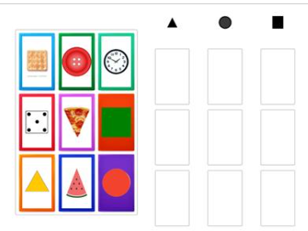
الدرس السابع
المعيار | المخرج | عنوان الدرس | الوحدة
يحدد الأشكال الهندسية المختلفة يسمى الأشكال الهندسية الموجودة من حوله | يميز ويرسم الأشكال الهندسية الأساسية | الاشكال الهندسية | يُطبق المفاهيم الرياضية والعمليات الحسابية
ورقة عمل تفاعلية
https://wordwall.net/resource/27180996

